Slide 1

TRƯỜNG MẦM NON ĐÔ THỊ SÀI ĐỒNG
LÀM QUEN CHỮ CÁI:E,Ê
LỚP: MGL A1
GV: LƯU THỊ HIỀN THANH

Slide 2
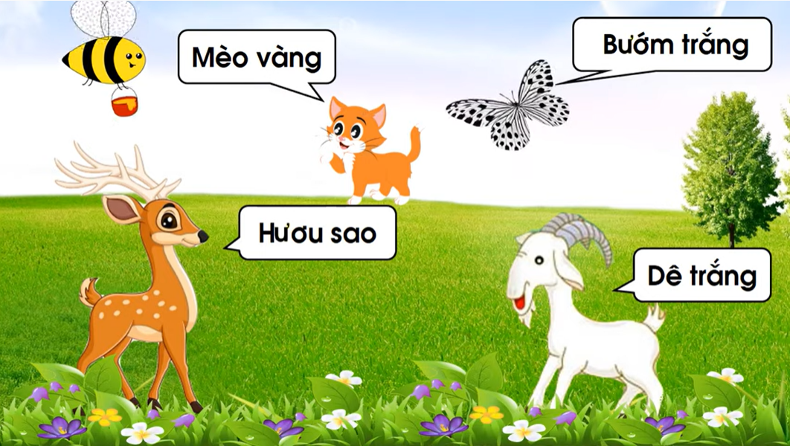

Slide 3
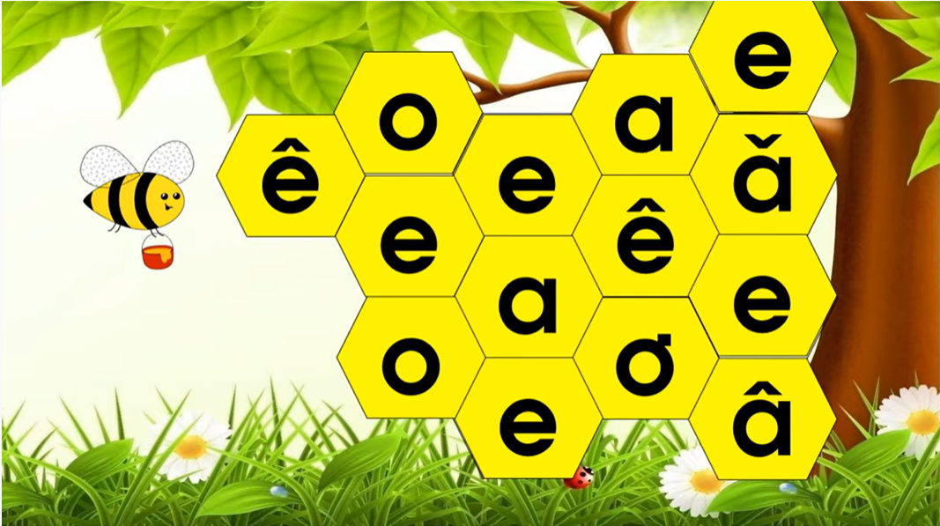

Slide 4
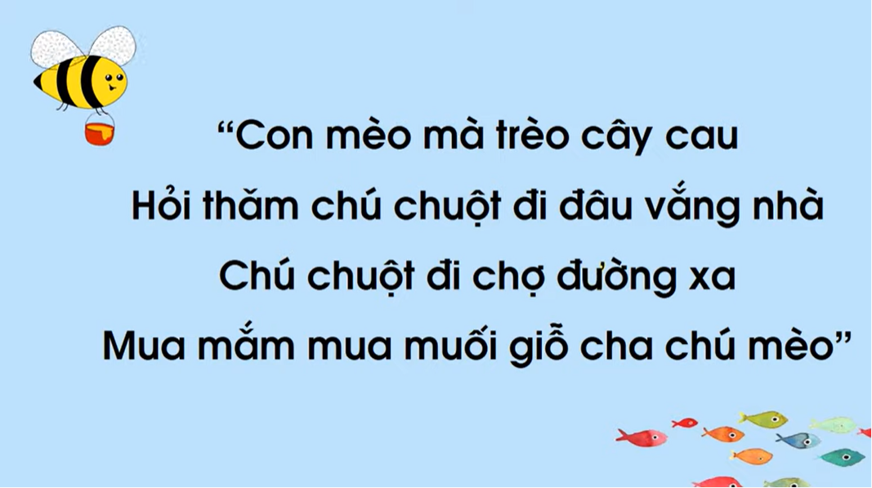

Slide 5
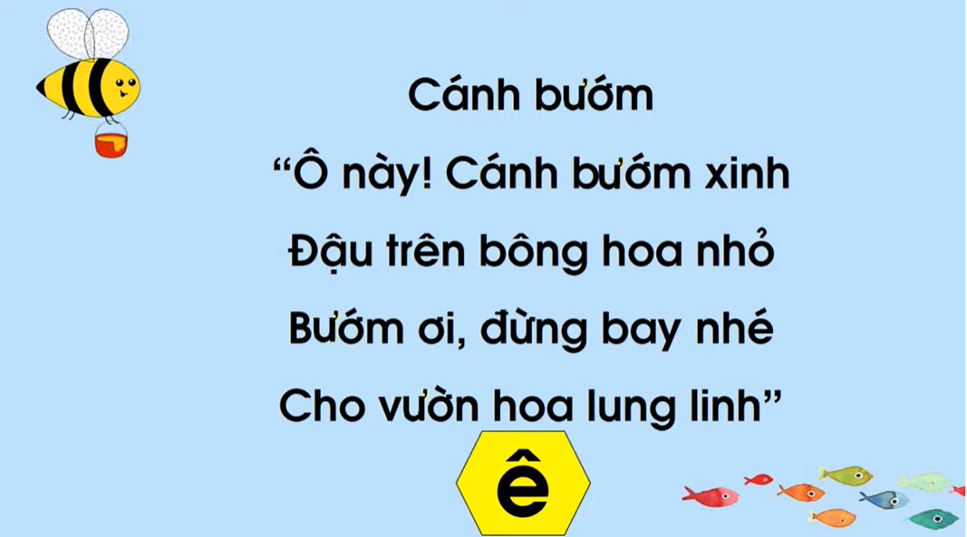

Slide 6
